Slide 1
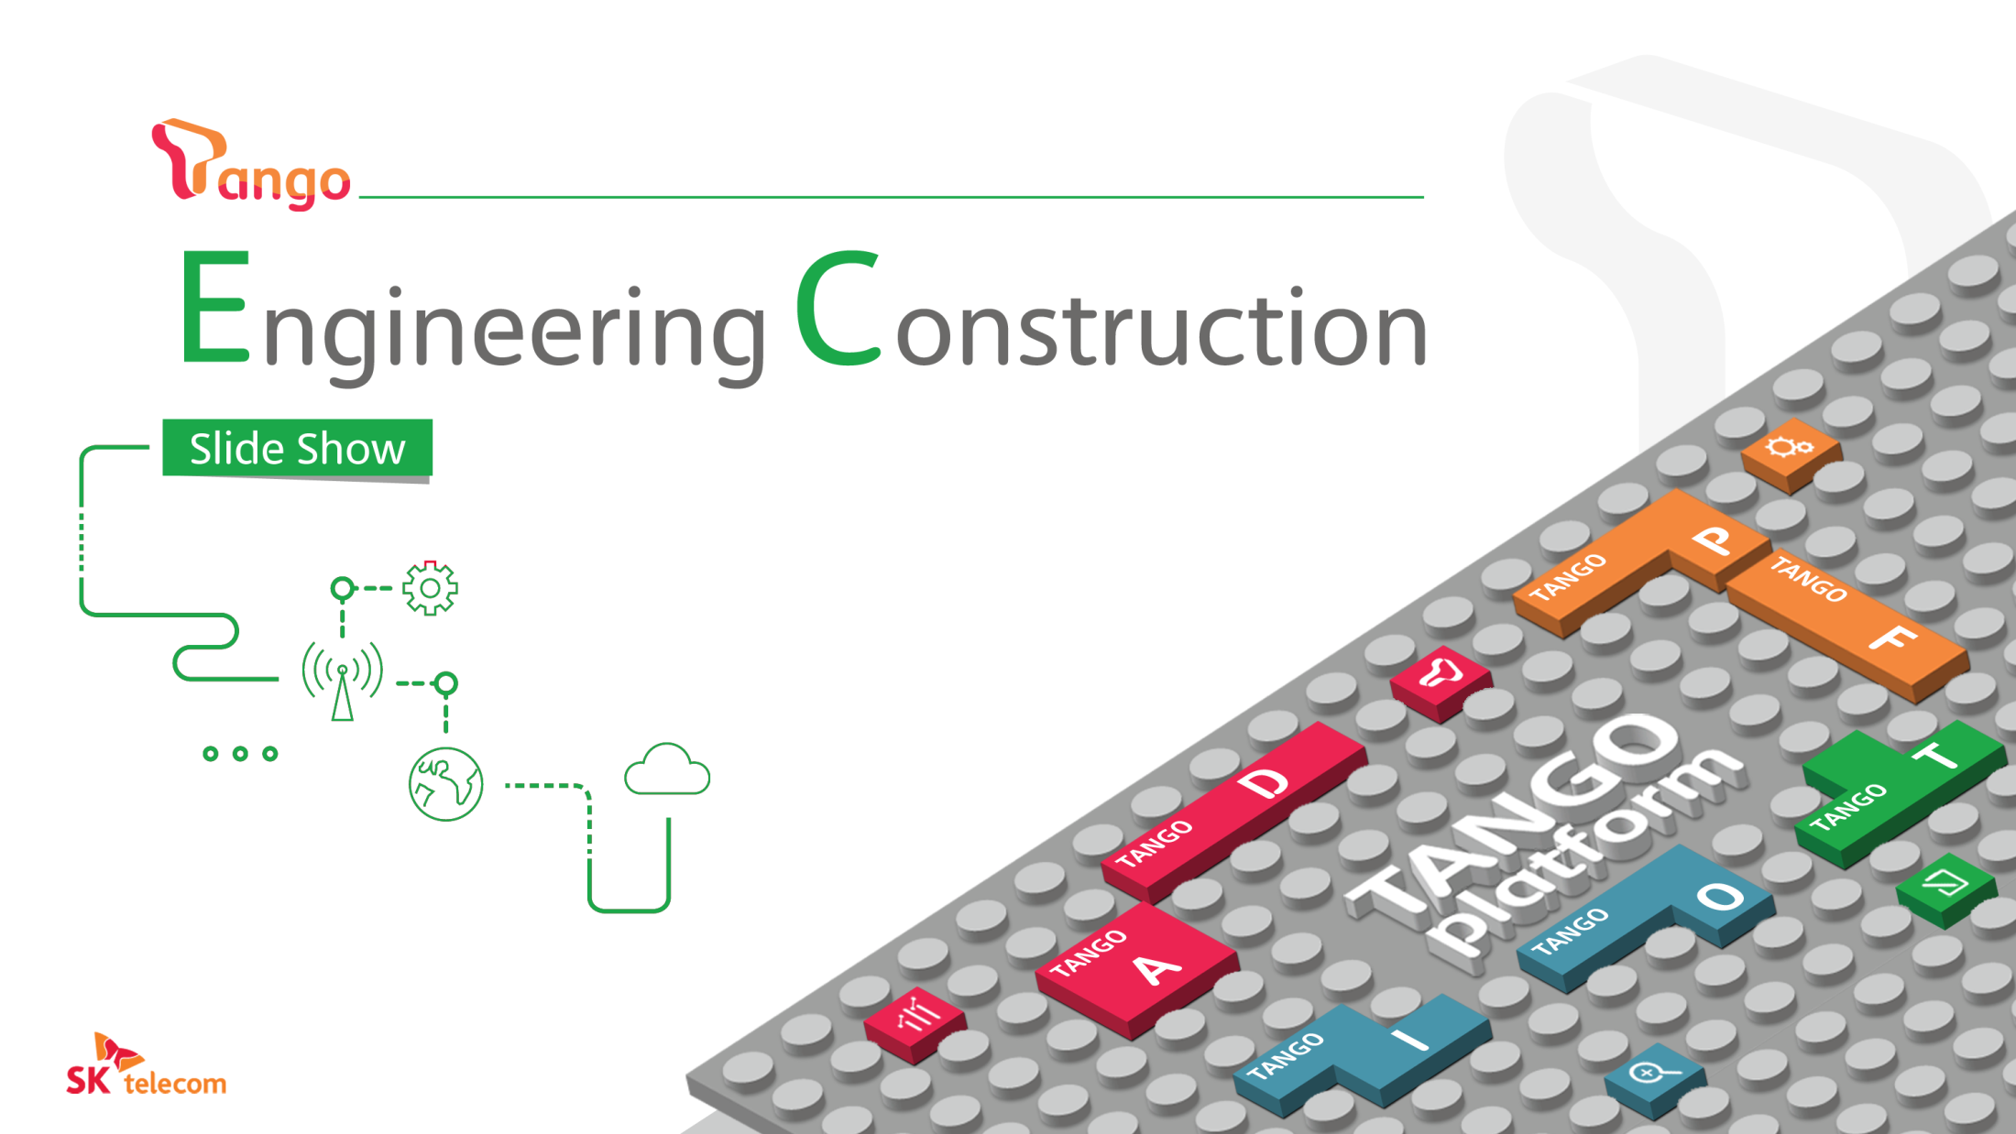
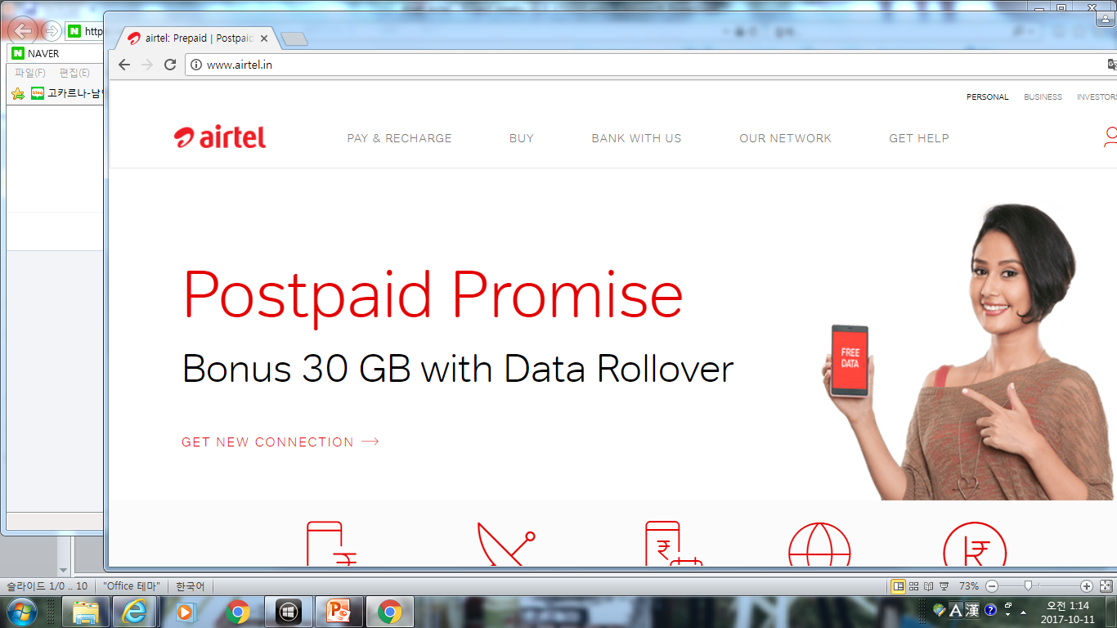



아키텍처 정의서
T-EoS 성능개선 Project
문서 번호: QFPK1510
Version 0.1
2019-10-10
차세대 OSS Tech. Lab장 김영궁

Slide 2
피 승 현
2019-10-10
사 용 권 한
본 문서에 대한 서명은 에스씨컴즈㈜ 내부에서 본 문서에 대하여 수행 및 유지관리의 책임이 있음을 인정하는 것임.
본 문서는 작성, 검토, 승인하여 승인된 원본을 보관한다...
작성자: 피 승 현 일자: 2019. 10. 10
검토자: 일자:
본인은 서명으로써 본 문서가 에스씨컴즈㈜의 업무활동 범위 내에서 사용될 것을 인가함.
승인자: 일자:

Slide 3
피 승 현
2019-10-10
제.개정 이력
버전 | 변경일자 | 제.개정 내용 | 작성자
1.0 | 2019-10-10 | 최초작성 | 피 승 현

Slide 4
목 차
스케줄 가중치

Slide 5
1. 스케줄 가중치
시나리오의 면적과 RU갯수로 해당 시나리오의 수행시간이 높은 잡인지 낮은 잡인지 판단하기 위한 가중치 및 임계치 정보를 세팅합니다.
>> 시나리오 가중치 세팅
<예시1>
- resolution : 10
- bin갯수 : 8,800
- 면적 : 880,000
- ru갯수 : 60
➔ ru갯수가중치 1 * ru가중치 0.8 = 0.8
➔ 면적가중치 2 * 면적가중치 0.2 = 0.4
➔ 로우잡ru산출값 0.8 + 면적산출값 0.4 = 1.2
➔ 로우잡에 해당되며 현재 수행되고 있는 로우잡이 5미만이면 실행
<예시2>
- resolution : 10
- bin갯수 : 40,401
- 면적 : 4,040,100
- ru갯수 : 270
➔ ru갯수가중치 2 * ru가중치 0.8 = 1.6
➔ 면적가중치 3 * 면적가중치 0.2 = 0.6
➔ ru산출값 1.6 + 면적산출값 0.6 = 2.2
➔ 로우잡에 해당되며 현재 수행되고 있는 로우잡이 5미만이면 실행
>> 기준일자별 검색
RU갯수 가중치
RU갯수가중치5값 | 10,000 | 10,000 이상
RU갯수가중치4값 | 5,000 | 5,000~9,999
RU갯수가중치3값 | 1,000 | 1,000~4,999
RU갯수가중치2값 | 100 | 100~999
RU갯수가중치1값 | 1 | 99 이하
기준일자
기준일시 | 등록자
2019.10.10 11:00:00 | 김태용
2019.10.09 11:00:00 | 김태용
2019.10.08 11:00:00 | 김태용
면적 가중치
면적가중치5값 | 10,000,000 | 10,000,000 이상
면적가중치4값 | 5,000,000 | 5,000,000~9,999,999
면적가중치3값 | 1,000,000 | 1,000,000~4,999,999
면적가중치2값 | 100,000 | 100,000~999,999
면적가중치1값 | 1 | 99,999 이하
RU 가중치 | 0.8
면적 가중치 | 0.2
(RU가중치 + 면적가중치의 합은 1이 되어야 합니다)
>> 시나리오 가중치별 실행잡 세팅
잡 임계치
하이잡임계치 | 4 | 4.0~5.0
미들잡임계치 | 3 | 3.0~3.9
로우잡임계치 | 1 | 1.0~2.9
잡 실행 최대 갯수
하이잡실행최대갯수 | 2
미들잡실행최대갯수 | 3
로우잡실행최대갯수 | 5
저장

